Slide 1
第16章 地理编码和动态分段
16.1 地理编码
16.1.1 地理编码参照数据库
注释栏16.1 TIGER/Line文件中路网的定位准确度
注释栏16.2 地图发布者
16.1.2 地址匹配过程
16.1.3 地址匹配选项
注释栏16.3 地理编码的得分系统
16.1.4 偏移标注选项
16.1.5 地理编码质量
注释栏16.4 在线地理编码服务
16.2 地理编码的变化
16.3 地理编码的应用
16.3.1 定位服务
16.3.2 商业应用
16.3.3 无线应急服务
16.3.4 犯罪制图和分析
16.3.5 公共健康
16.4 动态分段

Slide 2
16.4.1 路径
注释栏16.5 路径要素类
16.4.2 创建路径
16.4.3 事件
16.4.4 创建事件表
16.5 动态分段的应用
16.5.1 数据管理
16.5.2 数据显示
16.5.3 数据查询
16.5.4 数据分析
重要概念和术语
复习题
应用：地理编码和动态分段
习作1: 对街道地址进行地理编码
习作2: 路径和事件的显示和查询
习作3: 分析两个事件图层
习作4: 创建河流路径并分析该路径沿线坡度
习作5: 沿州际公路确定城市位置
习作 6: 核查TIGER/Line文件的质量
挑战性任务
参考文献

Slide 3
地理编码
地理编码指将基于文件的邮政地址数据转换为数字地理坐标（如，成对的经度和纬度）。
地理编码最常见的形式是地址地理编码，也称为地址匹配。它将街道地址用点要素表示在地图上。
地址地理编码通过比较地址与参照数据库中的数据来确定街道地址的位置。

Slide 4
地理编码参照数据库
地理编码参照数据库由街道地图和街道属性组成，街道属性包括每个街段的街道名称、街道两侧的起始地址号码，以及每一侧的邮政编码。
过去，美国大多数GIS用户从TIGER/Line文件生成地理编码参照数据库。
地理编码参照数据库可以从商业公司购买。

Slide 5
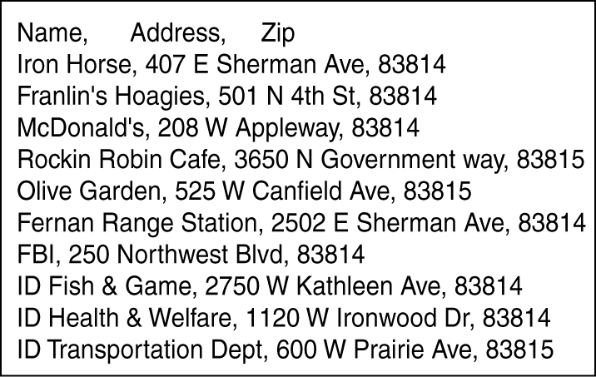
图 16.1 记录名称、地址和邮政编码的地址表举例。

Slide 6
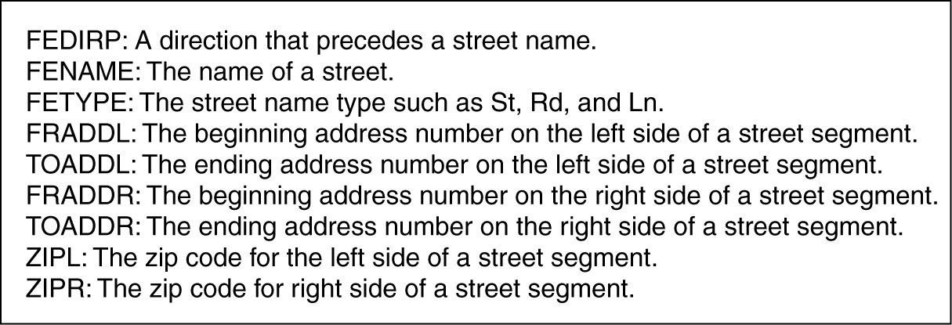
图 16.2 TIGER/Line文件所包括的属性：FEDIRP、 FENAME、FETYPE、FRADDL、TOADDL、FRADDR、TOADDR、ZIPL和ZIPR, 这些属性对地理编码十分重要。

Slide 7
地址匹配过程
通常，地理编码过程包括三个阶段：预处理、匹配和标绘。
预处理阶段包括解析和地址标准化。
匹配阶段 ，在参照数据库下将地理编码引擎和地址相匹配。
如果已经判定地址匹配，最后一步是把它作为点要素标注在图上，然后在该地址所在的范围内进行插值。
线性内插的另一个方法是使用“地址位置”数据库，已在一些国家开发。在这样的数据库中，地址的位置由一对 x、y 坐标值表示，与建筑基底或“踪迹” （footprint）的质心一致。

Slide 8
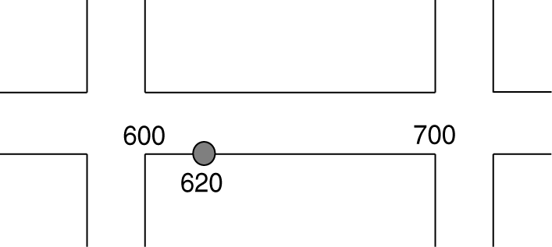
图 16.3 地址地理编码的线性内插定位。

Slide 9
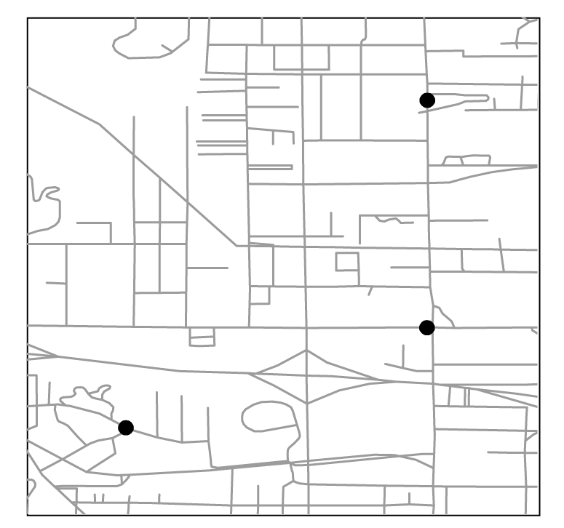
图 16.4 地理编码将街道地址以点的形式标示在地图上。

Slide 10
地址匹配选项
通常，地理编码引擎能够放宽匹配条件，但使用一个评分系统来量化在同一时间的匹配。
鉴于匹配选项众多，我们可能需要多次运行地理编码程序。

Slide 11
偏移标注选项
GIS 软件包有旁向偏移和端点偏移两个选项。

Slide 12
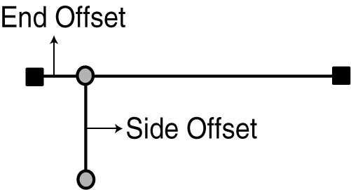
图 16.5 端点偏移使地理编码的点偏离街段的端点，侧向偏移使地理编码的点置于街段一侧。

Slide 13
地理编码的质量
地理编码的结果由匹配率或命中率来表达。
对犯罪制图和分析而言，有研究者声称60%命中率不可接受，而另一研究者由统计得出最低可接受的命中率为85%。
因为定位服务竞争的要求,为使匹配率达到95%或更好, 需要当前的和准确的参考数据库和验证街道地址的额外努力。
除了匹配率，定位准确度也被用于评估地理编码质量。

Slide 14
地理编码的变化
交叉点匹配，也称为街角匹配，将地址数据与图上的街道交叉点进行匹配。
邮政编码地理编码（ZIP code geocoding）是指将邮政编码至编码与它的几何中心位置相匹配的过程。
地块地理编码（Parcel-level geocoding）匹配地块编号与地块几何中心位置，如果地块数据库可用，还可以绘制地块边界线。
反向地理编码（Reverse geocoding），反向地址编码；将点的经纬度位置转换成描述性的地址。
地名别名地理编码（Place name alias geocoding）匹配地名（如带有街道地址的有名餐厅或博物馆）与街道地址，定位街道地址，并描绘其为点要素。
照片地理编码在照片上附带定位信息。

Slide 15
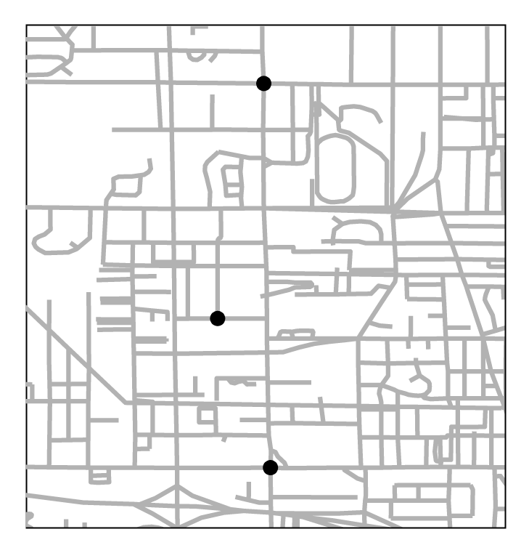
图 16.6 交叉点匹配的例子。

Slide 16
地理编码的应用
定位服务
商业应用
无线应急服务
犯罪制图和分析
公共健康

Slide 17
动态分段
动态分段可定义为计算沿路径发生的事件位置的过程。
路径是一个线要素（如GIS中所使用的街道、公路或溪流），也具有与其几何特征存储在一起的线性量测系统。
事件是沿路径发生的线性参照数据。

Slide 18
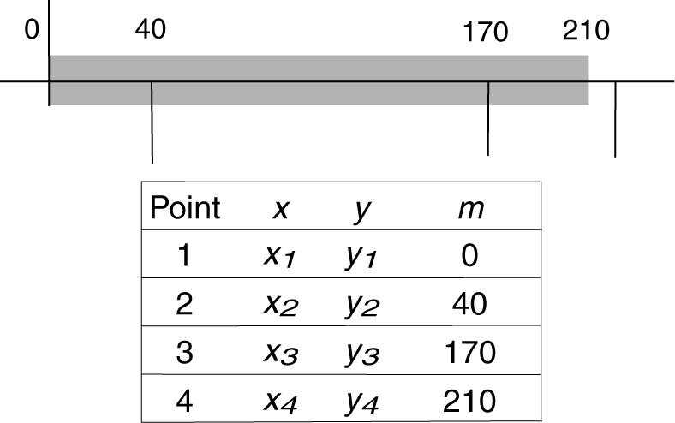
图 16.7 Geodatabase路径要素类的例子。

Slide 19
创建路径
■ 路径是把一系列线段链接在一起。路径的创建方式可以是交互式也可以通过数据转换。
■ 使用交互式方法, 是由图层的数字化或选择现有的线路来组成路径。
■ 使用转换方法, 是由所有的线要素或由数据查询所选择的要素来创建。

Slide 20
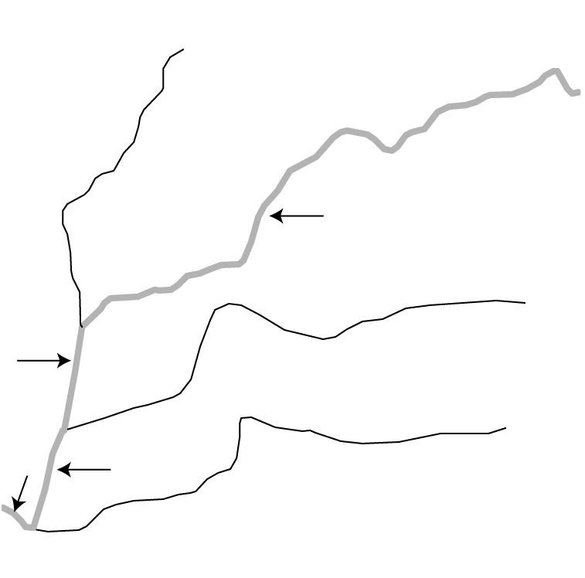
图 16.8 交互式方法要求对构成路径(图中粗线符号显示)的线段作选择和进行数字化。

Slide 21
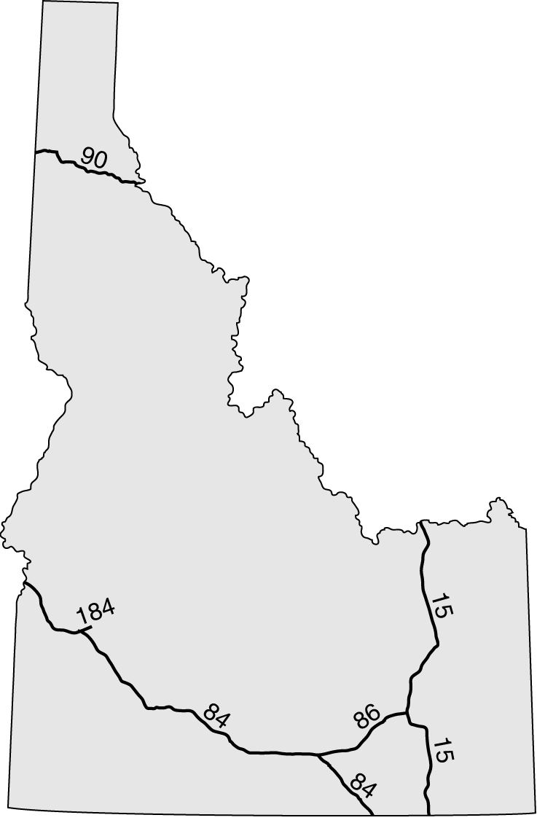
图 16.9 爱达荷州的州际公路路径。

Slide 22
路径的类型
简单路径
组合路径
分割路径
环状路径

Slide 23
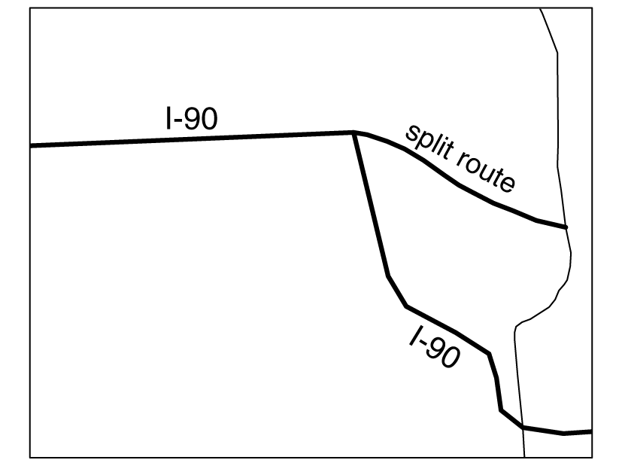
图 16.10 分割路径的例子。

Slide 24
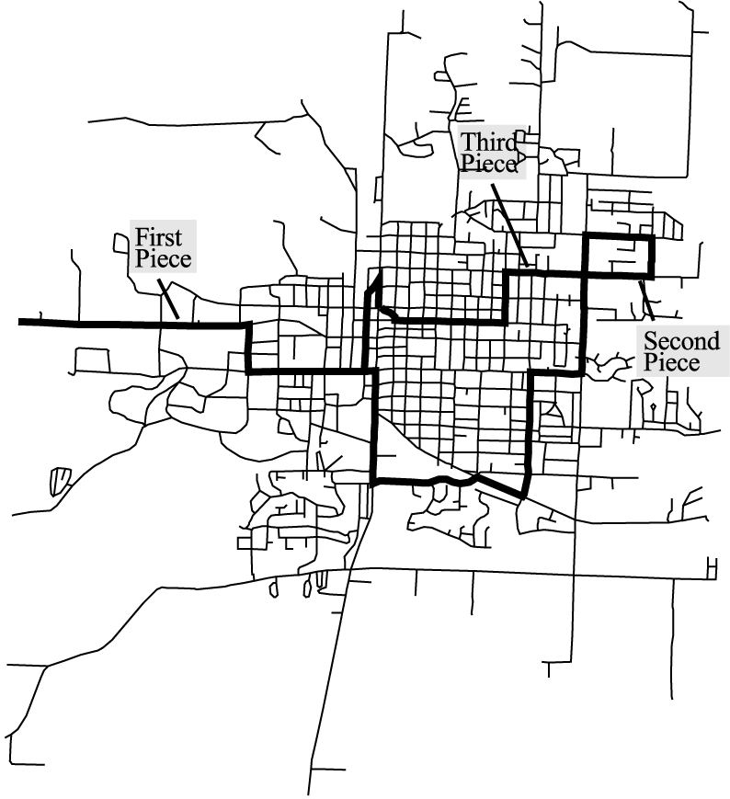
图 16.11
为了路径量测，将环状路径分割成三部分。

Slide 25
事 件
点事件是发生在点的位置上，例如事故与停车标志。
线事件是涵盖部分路径的事件，例如路面状况。

Slide 26
创建事件表
由已含有路径标识码和线性量测的现有表格来创建事件表。
通过对路径沿线的点或多边形要素的定位来创建事件表。

Slide 27
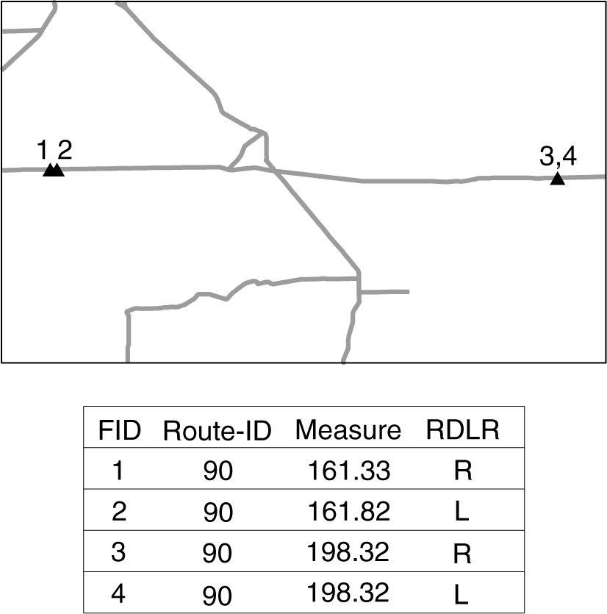
图 16.12 将点要素转换成点事件的例子。注解见16.4.4。

Slide 28
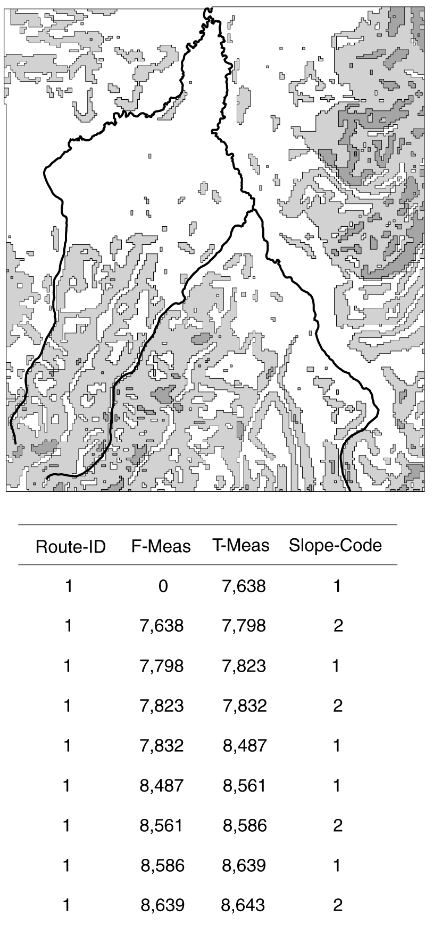
图 16.13
将路径图层与多边形图层叠置而创建的线事件表的例子。注解见16.4.4。

Slide 29
动态分段的应用
数据管理：例如,动态分段可以通过交通主管部门用于管理速度限制、休息区、桥梁和路面条件等数据。
数据显示：一旦把事件表与路线链接,它是地理参照的并可以作为要素图层。
数据查询：属性和空间数据的查询都在一个事件表及其相关要素图层来执行。
数据分析：路径和事件都可以被用作叠加等数据分析的输入。

Slide 30
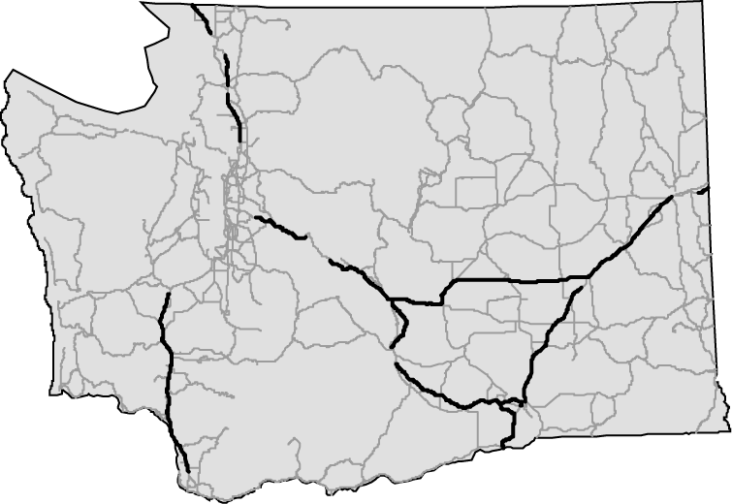
图 16.14 粗实线符号代表华盛顿州公路网中法定限速70 mi/h 的路段。

Slide 31
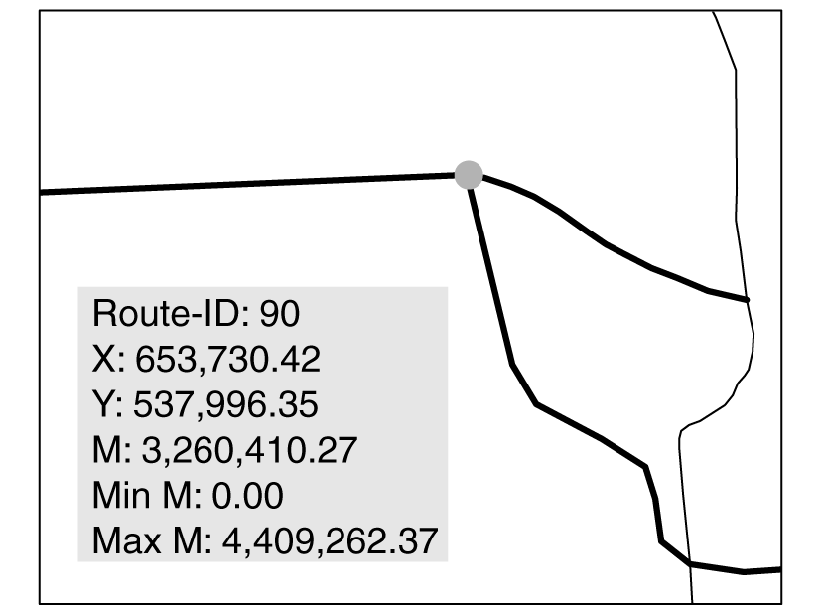
图 16.15 对一个点（图上用小圆圈表示）作数据查询，显示该点位置的路径标识码、x 和y坐标，以及量测值(m) 。此外，还列出该路径的起点和终点的量测值。

Slide 32
TomTom
http://www.tomtom.com/
NAVTEQ
http://www.navteq.com/
Map Reporter
http://mapreporter.navteq.com/
GeoDirectory, Ireland
http://www.geodirectory.ie/
Sanborn CitySets
http://www.sanborn.com
CASS
http://www.usps.com/business/certification-programs.htm
Flickr geotagged photos
https://www.flickr.com/map
MapQuest
http://www.mapquest.com
Washington State Department of Transportation GIS Data
http://www.wsdot.wa.gov/mapsdata/geodatacatalog/default.htm

